Slide 1
Ilyen számítógépet szeretnék
Készítette: Bécsi Zoltán
Felkészítő tanár: Kunyikné Járó Marianna
Iskola:
Szombathelyi Műszaki Szakképzési Centrum Eötvös Loránd Szakgimnáziuma és Szakközépiskolája
9500 Celldömölk, Sági u. 65.

Slide 2
Cél: videó szerkesztéshez tökéletes számítógép összeállítása.
Rendelkezésre álló tőke: 300.000ft
Tervezett konfiguráció:
Alaplap: Gigabyte B85M-D3H
Processzor: Intel Core i5-4460
Memória: Kingston 2x4GB DDR3 1600MHz
Videokártya: Gigabyte GTX1050 2GB GDDR5
Merevlemez: Western Digital 1TB 64MB
Tápegység: Corsair 550W

Slide 3
Alaplap kiválasztásának szempontjai
bővítés szempontjából fontos, hogy hány memória foglalata van
a sebességet befolyásolja, hogy a foglalatok hány mhz-en tudnak fogadni
milyen típusú a foglalat
megfelelőek-e a csatlakozók
megvannak-e a szükséges kimenetek ill. bemenetek

Slide 4
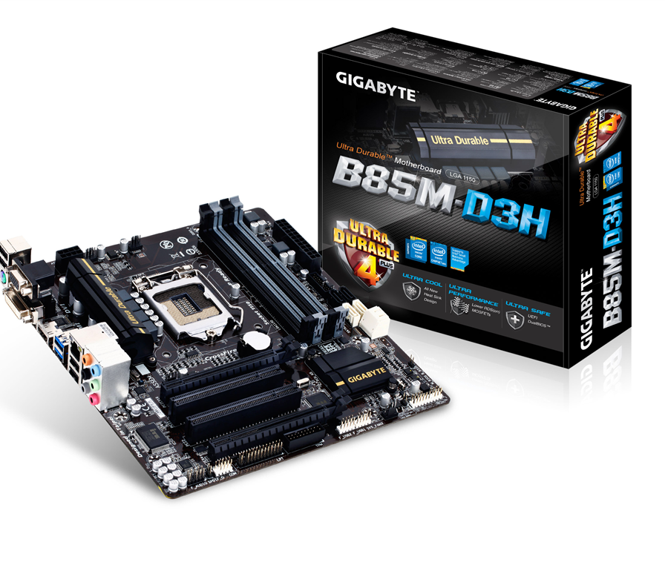
Miért a Gigabyte B85M-D3H alaplap?
DDR3-as foglalat jónak számít
a memória foglalat 1333/1600 mhz-es
a 4 memória foglalat bővíthető 32GB-ig
processzor foglalata 1150 (Intel processzoroknál elterjedt)
USB kimenetek 3.0 (2db) 2.0 (2db)
tápcsatlakozója 24+8-as
20.000 forint

Slide 5
Processzor kiválasztásának szempontjai
milyen családba tartozik (Intel vagy AMD), az AMD videó szerkesztéshez gyenge
magok száma (minimum 4)
órajele minimum 3000 mhz
foglalata kompatibilis az alaplappal

Slide 6
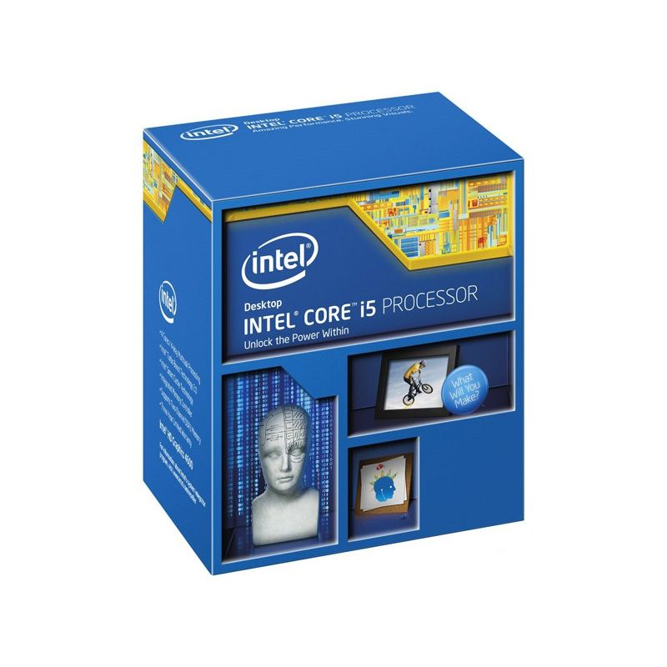
Miért az Intel Core i5 4460 Processzor?
69.000 forint
3200 mhz órajel jónak számít
a 4 magos processzor jól bírja a terhelést
keveset fogyaszt (84 W)
pluszba a processzor húzható is
(tapasztalt felhasználónak javasolt)

Slide 7
Teljesítmény eltérés minimális

Slide 8
Árkülönbség már tapasztalható

Slide 9
Memória (RAM) kiválasztásának szempontjai
hány GB-os az adott memória (minimum 4GB)
hány mhz-es (1600 minimum)
milyen típusú (DDR2 DDR3 DDR4)

Slide 10
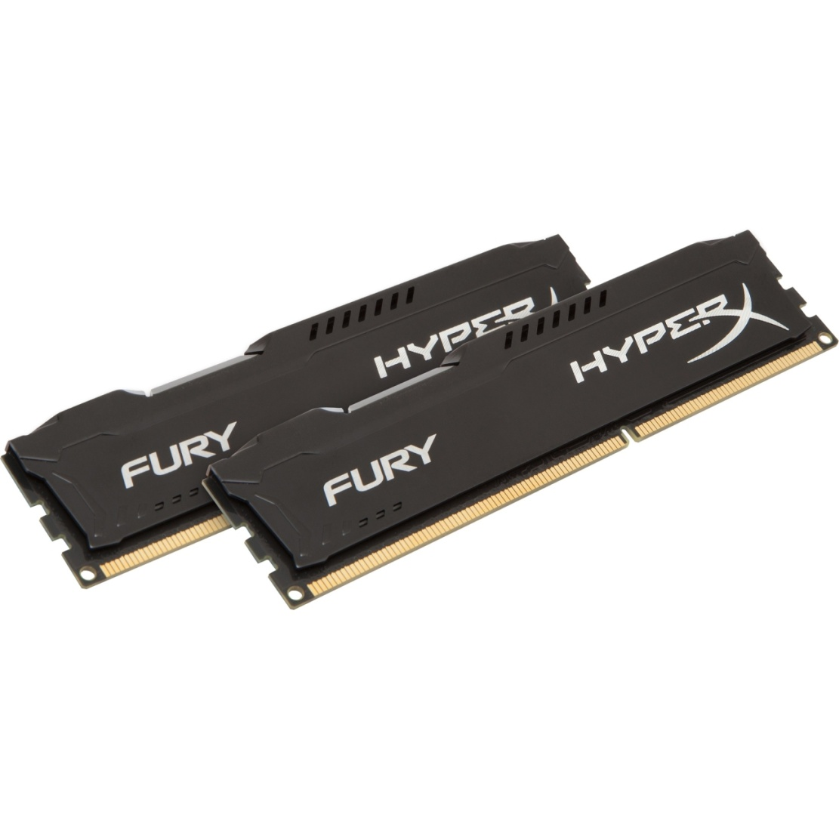
Miért a Kingston 2x4GB DDR3 1600mhz-es memória?
2x4-et érdemesebb vásárolni mert 1600 mhz jut mindkettő memóriára (3200 mhz összesen)
DDR3 típusú kiváló
DDR4 típus jobb de drágább
DDR2 kategória már régi semmiképp nem alkalmas a célra
20.000 forint

Slide 11
Videokártya kiválasztásának szempontjai
hány GB-os a videokártya (minimum 2 GB)
DirectX kompatibilitás 11.0 alatt ne legyen
GPU órajele 1000 mhz alatt gyenge
memória órajele legalább 5000 mhz
Open GL támogatása 4.0 érje el
memória sávszélessége 128 bit minimum

Slide 12
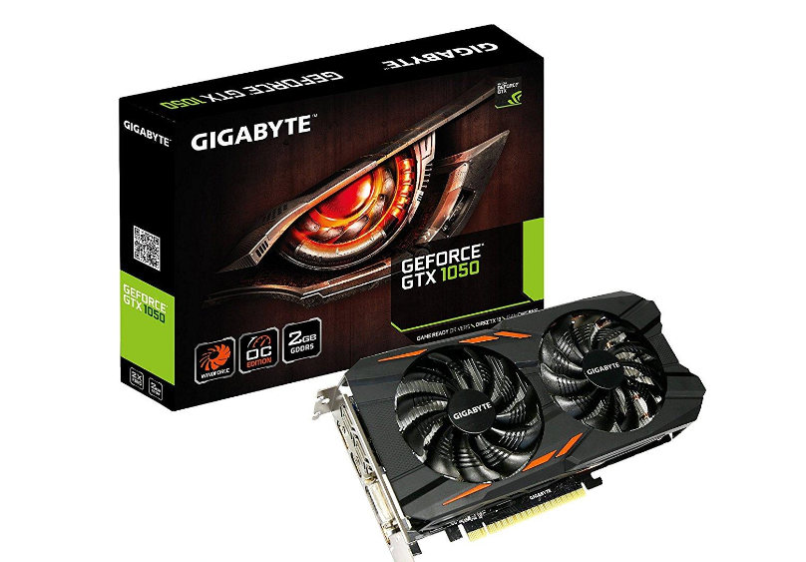
Miért a Gigabyte GTX1060 2GB GDDR5 videokártya?
beépített memóriában 2GB van (2048 mb)
DX12 (DirectX 12) kompatibilis
GPU Órajel 1392 mhz
memória órajel 7008 mhz
memória típusa GDDR5
Open GL támogatása 4.5
45.000 forint

Slide 13
Merevlemez kiválasztásának szempontjai
milyen a csatolófelülete
mekkora a tárhely kapacitása (minimum 500GB)
mennyi a fordulatszáma (rpm)

Slide 14
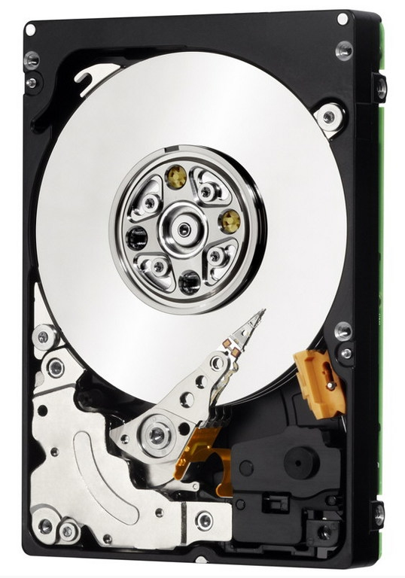
Miért Western Digital 1TB 64MB merevlemez?
16.000 forint
csatolófelülete SATA
fordulatszáma 7200 rmp (gyorsan tud másolni stb.)
kapacitása 1000 (GB) 500 GB-tól felfelé ajánlott

Slide 15
Tápegység kiválasztásának szempontjai
teljesítménye feleljen meg és valamennyivel haladja meg az adott értéket
csatlakozók feleljenek meg

Slide 16
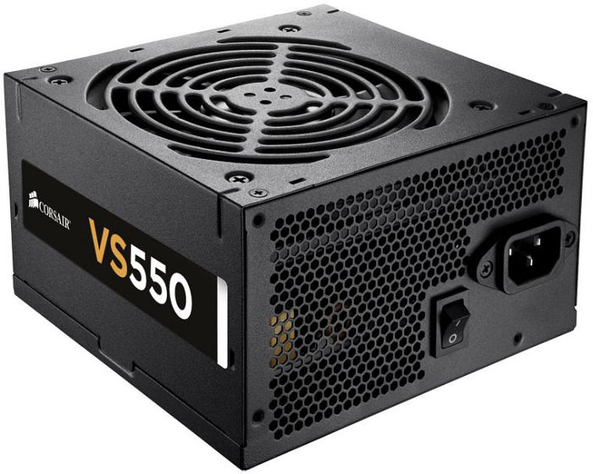
Miért a Corsair 550w tápegység?
15.000 forint
550w jónak számít de ajánlott egy 600-750w-os tápegység
rendelkezik a megfelelő csatlakozókkal

Slide 17
Összeállt a számítógép
A konfiguráció összesen 185.000 forint.
Maradt 115.000 forint a következőkre:
Perifériák, egyebek: monitor, egér, billentyűzet, gépház
Szoftverek

Slide 18
Szükséges szoftverek
Windows 10 (pro vagy home)
  Home: 41.000 forint
  Pro: 75.000 forint (diák ár)
Pinnacle Studio 20
  15.000 forinttól

Slide 19
Összegzés
Ha a Pro verziót vásároljuk meg 40.000 forintunk, ha a Home verziót 74.000 forintunk marad.
Véleményem szerint videó szerkesztéshez ez egy tökéletes számítógép, megbízható operációs rendszerrel, illetve szoftverekkel.
A SonyVegas videószerkesztő program jobban megfelelne a célnak, de nem fért bele a keretbe.

Slide 20
Tudáspróba megoldás
Minimum hány magos legyen a processzor?
Mit vegyünk figyelembe memória vásárlás esetén?
Milyen szoftverek szükségesek?
Legalább mennyi legyen a videokártya memória órajele?

Slide 21
Források
www.pcx.hu
pixel.hu
www.aqua.hu

Slide 22
Köszönöm a figyelmet!

Slide 23
Tudáspróba
Minimum 4 magos legyen a processzor.

Slide 24
Tudáspróba
Milyen típusú, hány GB-os illetve hány mhz-es a memória.

Slide 25
Tudáspróba
Operációs rendszer, videószerkeztő, rögzítőprogram.

Slide 26
Tudáspróba
Legalább 5000 mhz legyen.

